Slide 1




Scaling MongoDB
Rémi Alvado
Directeur Technique
remi.alvado@gmail.com
@remialvado

Slide 2
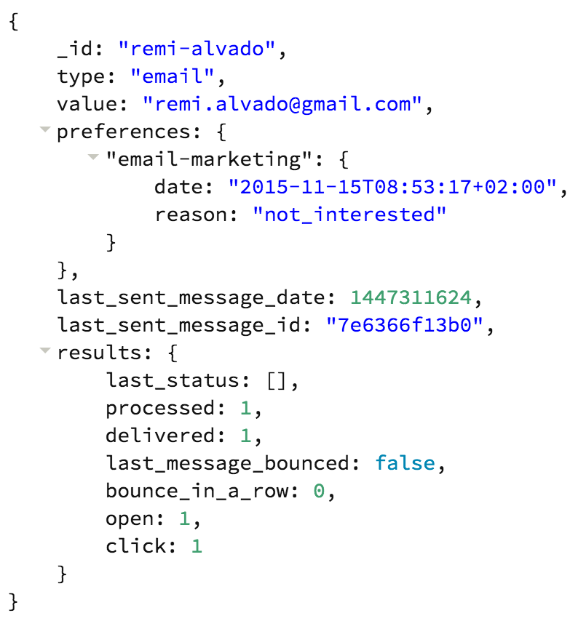
MongoDB : Document Database
Document
Scaling MongoDB

Slide 3
MongoDB : Document Database
Sous-Document
Scaling MongoDB

Slide 4
MongoDB : Document Database
Sous-Sous-Document
Scaling MongoDB

Slide 5
MongoDB : Document Database
String
Date
Integer
Array
Boolean
Scaling MongoDB

Slide 6
MongoDB : Document Database
Requête sur 1 ou plusieurs champs
Requête sur des sous-documents
Requête combinant des « et » et des « ou »
Requête sur des range
Requête avec des expressions régulières
Requête findAndModify
Requête geospatiale
….
Scaling MongoDB

Slide 7
Scaling Vertical
Plugable Storage Engines depuis Mongo 3.0
MMAPv1 : moteur historique
Memory : « small dataset » (Mongo 3.2)
Wired Tiger : compression + cryptage des données
MMAPv1
MMAPv1
Wired Tiger
Wired Tiger
MMAPv1
Wired Tiger
Storage Size
Memory
Performances
Scaling MongoDB

Slide 8
Scaling Horizontal – Replica Set
Mongo 01
Mongo 02
Business Code
Replica Set
Mongo 03
…
Mongo 50
Scaling MongoDB

Slide 9
Scaling Horizontal – Read Preferences
Mongo 01
Mongo 02
Business Code
Replica Set
Mongo 03
Mongo 04
Mongo 05
Scaling MongoDB

Slide 10
Scaling Horizontal – Read Preferences
Tag Frontend
Mongo 01
Frontend
Mongo 02
Replica Set
Mongo 03
Mongo 04
Backend
Mongo 05
Tag Backend
Scaling MongoDB

Slide 11
Scaling Read - Indexes
_id: abcd
Obligé d’itérer sur chaque document
_id: bacd
Obligé de lire chaque document
_id: abdf
Solution : ajouter des index !
_id: aeab
_id: abce
a
b
_id: bace
b
d
e
a
d
e
_id: abde
_id: bdce
c
d
a
c
_id: befc
d
e
e
f
b
c
e
d
_id: aeac
_id: adac
Scaling MongoDB

Slide 12
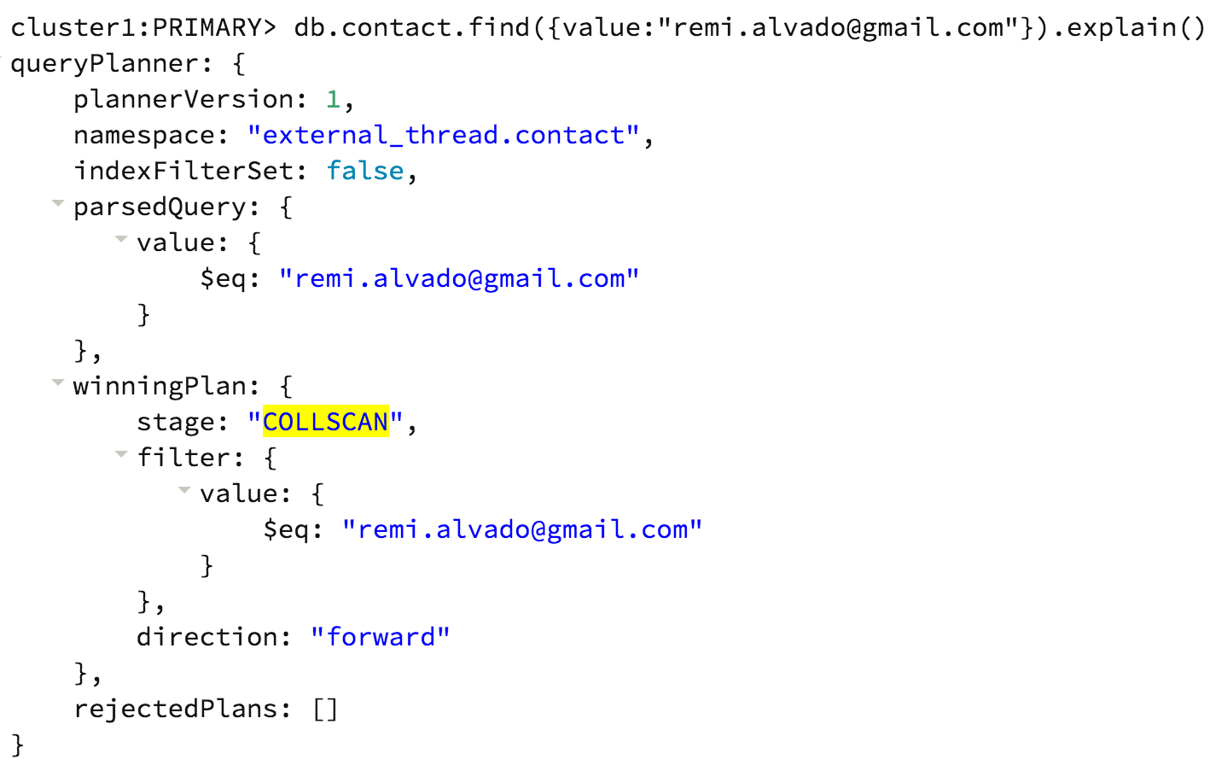
Scaling Read - Explain
Scan complet de la Collection
Scaling MongoDB

Slide 13
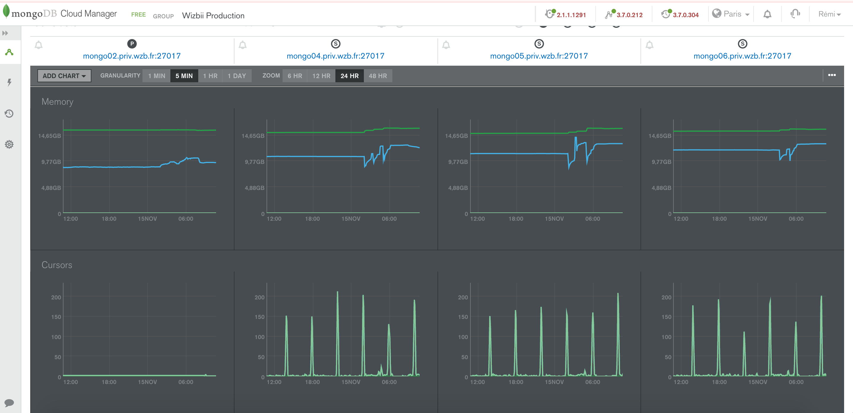
Cloud Manager
Scaling MongoDB

Slide 14
What’s next ?
Sharding : découpage des données
Pose des soucis sur les index
Statistical sampling : analyse d’un subset des données
Composition avec d’autres datastores
Search Engine pour les requêtes de pur search
Base de graphe pour le relationnel
Distributed Filesystem pour les données lourdes
Scaling MongoDB

Slide 15

Scaling MongoDB
(maybe)
Scaling MongoDB

